Slide 1

Software de gestión
Muebles EDSI

Slide 2
Contexto
1
3
2
Implementación software de gestión escritorio
2002
1992
2024
Inauguración Mueblería EDSI
Desarrollo software de gestión web

Slide 3
Integrantes
Juan Manuel P.
Gerardo N.
Benjamín V.
Programador y Scrum Master
Experto en seguridad y Analista de datos
Encargado de Q.A.

Slide 4
Objetivos principales
Desarrollo web
Análisis de datos
Hasta 100 usuarios diarios
Certificado HTTPS
Mitigación DDoS
Entrega de informe
Generación modelos

Slide 5
Requerimientos
01
02
03
04
Landing clientes
Gestión de usuarios
¿Qué hacemos?
¿Como contactarnos?
Administradores
Registro de ventas
Registro de clientes
Ventas del día a día
¿Quienes son nuestros clientes?

Slide 6
Requerimientos
05
06
Dashboard de ventas
Análisis datos históricos
¿Como vamos?
¿Que podemos aprender?

Slide 7
Alcance
1
3
5
2
4
6
Interfaz de Usuario
Mantenimiento y Soporte
Exclusiones
Desarrollo de una Plataforma Web
Análisis de Datos
Limitaciones

Slide 8
Cronograma
1 Sprint (2 semanas)
Desarrollo de landing page (Frontend)
En paralelo: Pruebas iniciales (QA) para asegurar que la landing page funciona correctamente en diferentes dispositivos y navegadores.
Semana 3-8 (2 sprint)
Desarrollo de la página de administrador (Backend + Frontend).
En paralelo: Creación y ajuste de la base de datos que almacenará la información de la mueblería.
En paralelo: Pruebas de seguridad y funcionalidad para asegurar que solo el dueño tiene acceso.
Semana 9-10 (1 sprint)
Desarrollo de dashboards con información útil de ventas (Backend +Frontend).
En paralelo: Integración de la base de datos con los dashboards para visualizar datos en tiempo real.
En paralelo: Pruebas de rendimiento y carga para asegurar que los dashboards funcionan sin problemas.

Slide 9
Arquitectura por capas
Capa de presentación
Capa de persistencia
Interfaz de usuario
Instrucciones SQL
Capa de servicios
Capa de datos
Reglas de negocio
Almacenamiento de datos

Slide 10
Modelo de datos
22 años
de registros en la BDD actual
+4.500
clientes registrados
23 entidades
Componen el modelo de datos

Slide 11
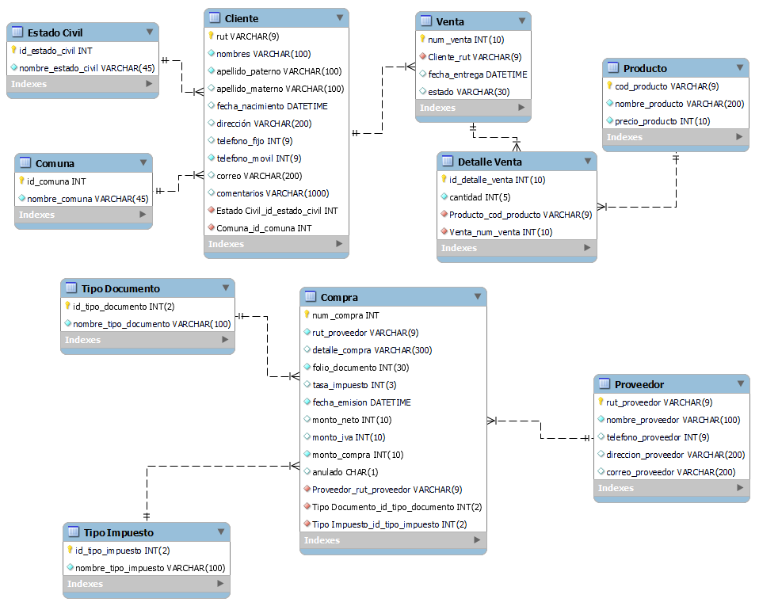
Modelo de datos - Primera iteración

Slide 12
Conclusiones

Slide 13
Gracias por
su atención
¿Preguntas?

